Slide 1
Předmět didaktiky ruštiny. Ruské organizace. Odborný tisk.
Natálie Pavelková

Slide 2
Дидактика
Дидактика (др.-греч. διδακτικός — поучающий)
раздел педагогики и теории образования, изучающий проблемы обучения
Раскрывает закономерности усвоения знаний
умений и навыков и формирования убеждений
определяет объём и структуру содержания образования

Slide 3
Основной вопрос дидактики формулируется по-разному
Одни связывают его с вопросом о содержании обучения и воспитания
другие с тем, «как протекает мышление учащихся в процессе изучения» - конкретного предмета
третьи резюмируют его в двух вопросах «чему учить?» и «как учить?»

Slide 4
Объект и предмет дидактики
Дидактелизм — составная часть педагогики, наука об обучении, исследующая законы, закономерности, принципы и средства обучения
Объект дидактики — обучение
Существуют «частные дидактики» — методики обучения отдельным учебным предметам (методика преподавания математики, физики, истории и др.)..
отдельных категорий учащихся (методика начального обучения, дидактика высшей школы)
в разных типах учебных заведений и формах образования

Slide 5
У каждой методики обучения свой объект — обучение предмету, обучение определённых категорий учеников и т. д.
Дидактика охватывает всю систему обучения по всем предметам
Дидактика бывает:
Общая - понятие преподавание, учение; факторы, влияющие на процесс обучения; условия, в которых осуществляется обучение и результаты
Частная - методика преподавания учебных предметов, учебный предмет, который имеет свою специфику преподавания

Slide 6
Задачи дидактики:
описание и объяснение процесса обучения и условий его реализации
разработка более современных процессов обучения
организация учебного процесса
новые обучающие системы
новые технологии обучения

Slide 7
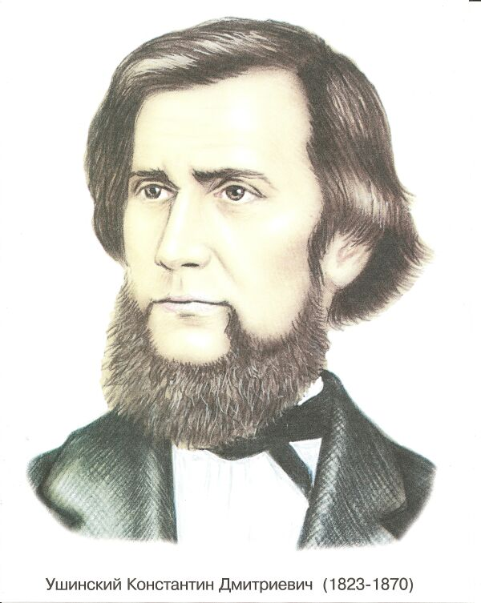
История
В России целостную дидактич. Систему
создал К. Д. Ушинский
В. В. Краевский, И. Я. Лернер выделили
два вида ди­дактич. закономерностей:
  1) присущие процессу обучения и неизбежно проявляющиеся, как только он возникает в к.-л. форме, независимо от способов деятельности обучающего и обучающихся
  2) проявляющиеся в зависимости от предпринимаемой обучающим и обучающимися дея­тельности и средств обучения

Slide 8
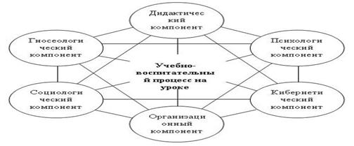
И.П. Подласый выделяет несколько иные и функциональные компоненты системы обучения:

Slide 9
В кон. 20 – нач. 21 вв. в Д. активно разрабатываются проблемы личност­но ориентированного обучения, компетентностного подхода к обуче­нию, новых образователных технологий, дистанционного обучения

Slide 10
Специальная печать
Чешские журналы
  « Komenský »
  это специальный журнал для учителей в начальной школе, студентам на педагогическом факультете но также для общественности, интересующихся вопросом образования
  Журнал «Коменский» был основан в 1873 году в Оломоуце профессором Моравской средней школы, этнографом и писателем Яном Хавелькой (Jan Havelka)
  С 1992 года его издатель стал педагогический факультет Университета им. Масарика, Брно
  Это старейший педагогический журнал в Чешской Республике

Slide 11
« Cizí jazyky »
  журнал для теории и практики преподавания иностранных языков
  особенно интересуется английским, французским, немецким, русским и испанским языками
  единственный профессиональный журнал своево типа в Чешской Республике и Словакии

Slide 12
« Opera Slavica: slavistické rozhledy »
  Журнал регистрирован Министерством Культуры Чешской Республики
  журнал издается Институом славистики Философского факультета Университета им. Масарика, Брно
  рецензируемый научный журнал главной целью которого является создание широкой коммуникационной платформы
  объединяющей все славянские языки и литературы, изучение славянской филологии
  отдел рецензий должен систематически следить и критически анализировать значимые работы в лингвистической и литературоведческой славистике

Slide 13




Slide 14
Русские журналы
  «Русский язык за рубежом»
    учебно-методический иллюстрированный журнал для преподавателей русского языка как иностранного (неродного) и русской литературы
    Он был создан в 1967 году по инициативе Международной ассоциации преподавателей русского языка и литературы (МАПРЯЛ) и Научно-методического центра русского языка при МГУ им. М.В. Ломоносова
    сыграл очень важную роль в распространении русского языка во многих странах

Slide 15
«Русский мир.ru»
  Журнал «Русский мир.RU» издается фондом «Русский мир» с ноября 2007 года
  Работа журнала базируется на идее просвещения, поддержки и пропаганды русского языка и русской культуры
  Журнал публикует материалы и репортажи о мероприятиях фонда, информацию о значимых событиях, статьи по проблемам сохранения богатейшего культурного и исторического наследия России

Slide 16
«Русское слово»
  Журнал «Русское слово» - издание русского национального меньшинства в Чешской Республике
  Основные темы: политика, история, культура, традиции русской межвоенной эмиграции в Чехословакии

Slide 17
